Slide 1
物聯網核心技術 實驗二 NB-IoT 雙向控制系統
國立中正大學資訊工程系 黃仁竑教授
助教 莊諺 林佳幼

Slide 2
實驗目標
目標一：實作MQTT PUB及SUB指令
在server建立broker，執行PUB及SUB指令( 30% )
目標二：組裝所有硬體設備及控制硬體設備
組裝所有硬體設備( 50% )
顯示數據及控制LED、風扇、馬達( 80% )
目標三：MQTT雙向控制
以Pub上傳光感值並以Sub控制LED燈條( 100% )

Slide 3
大綱
材料
目標一：MQTT PUB及SUB指令
NB-IoT 模組
MQTT
PUBLISH及SUBSCRIBE封包格式
建立broker
傳送PUBLISH封包
傳送SUBSCRIBE封包
目標二：組裝及控制硬體設備
原理與構造
土壤濕度感測器
光線感測器
溫濕度感測器
馬達
繼電器
電源供應模組
控制設備及顯示資訊
設備安裝
控制及顯示
目標三：MQTT雙向控制
以PUB上傳光感值
以SUB控制開關燈
雙向控制

Slide 4
材料
LinkIt Smart 7688 Duo
SIM7000E ( NB-IoT模組 )
SIM Card
土壤溫濕度感應器
光線感應器
溫濕度感應器
LED 燈條、燈條轉接頭
風扇、螺絲組
繼電器
馬達、水管、滴灌分接頭
電源供應模組、電源供應器
溫室外箱
杜邦線

Slide 5
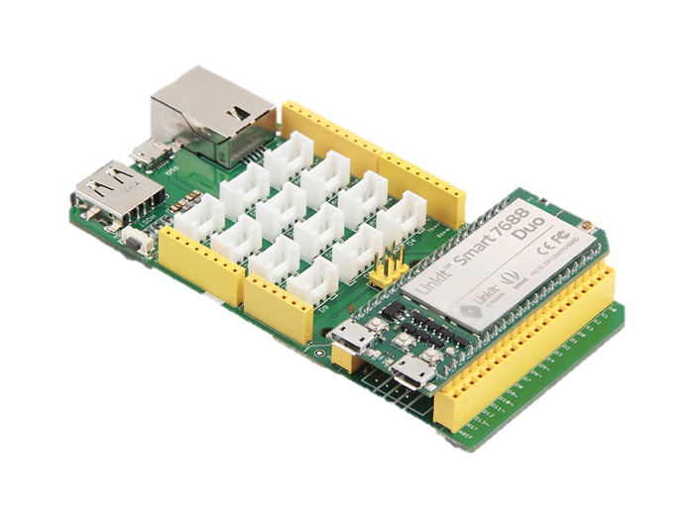
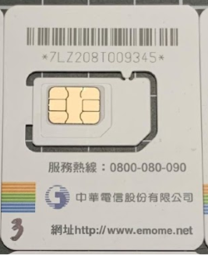
材料(續)
LinkIt Smart 7688 Duo
(含擴充板)
SIM7000E
SIM Card
圖片來源：
https://www.taiwaniot.com.tw/product/sim7000e-arduino-nb-iot-lte-gprs-%E6%93%B4%E5%B1%95%E6%9D%BF/
https://www.taiwaniot.com.tw/product/arduino-linkit-smart-7688-duo/

Slide 6
材料(續)
土壤濕度感測器
光線感測器
( 實驗一有發，記得攜帶 )

Slide 7
材料(續)
溫濕度感測器
( 實驗一有發，記得攜帶 )
LED 燈條 & 燈條轉接頭

Slide 8
材料(續)
風扇 & 螺絲組
繼電器

Slide 9
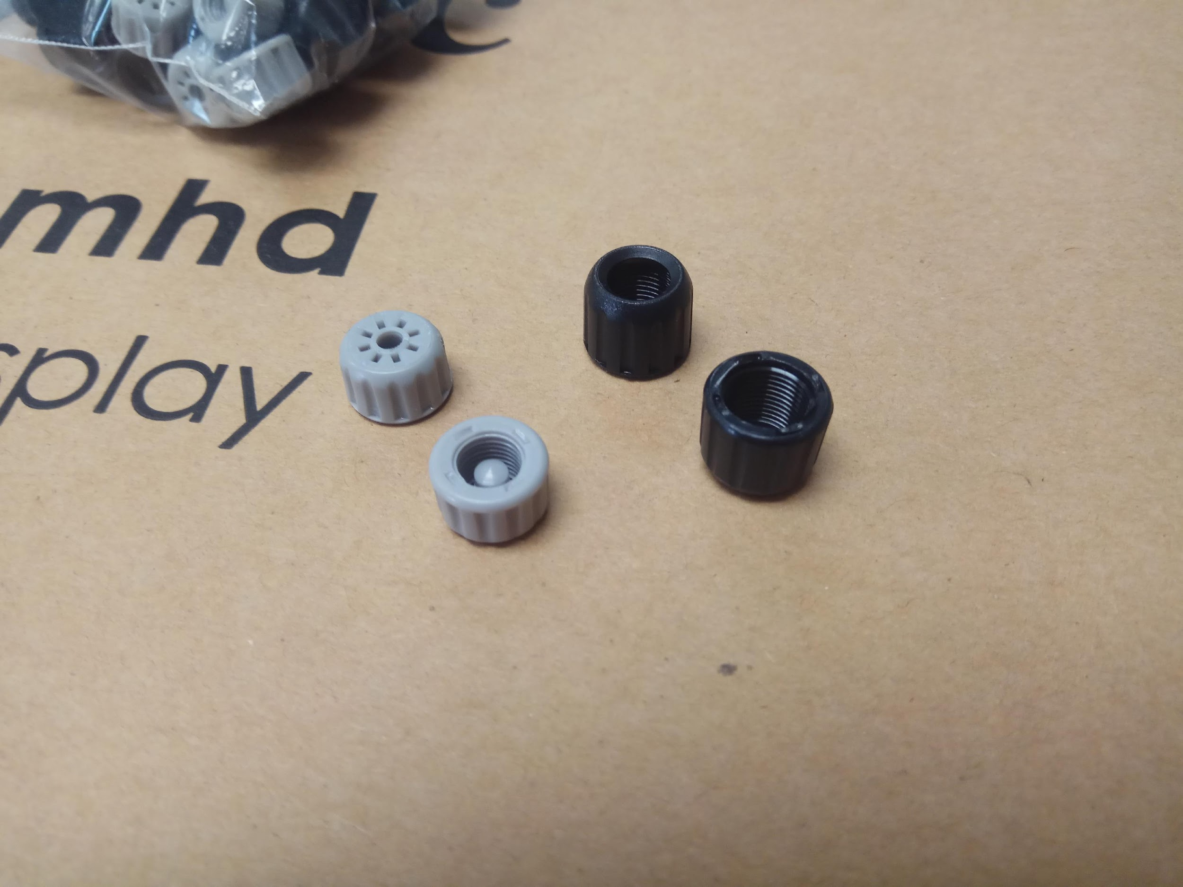
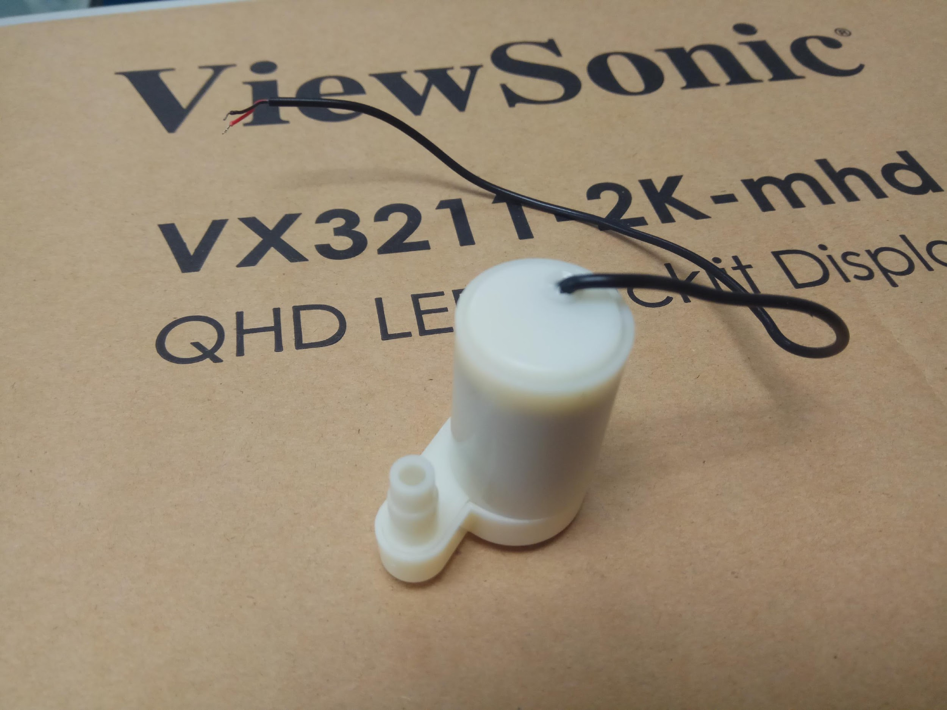
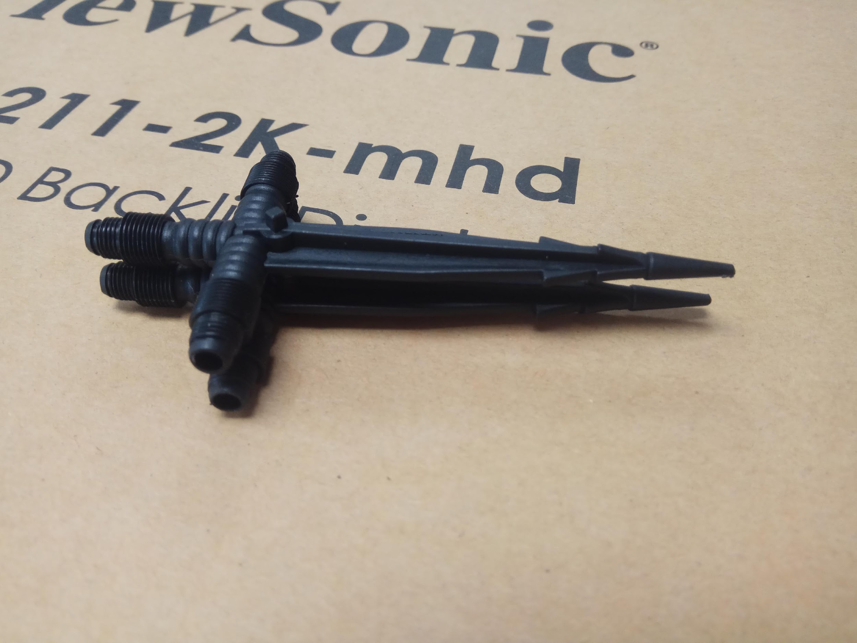
材料(續)
馬達、水管、滴灌分接頭

Slide 10
材料(續)
電源供應模組
電源供應器

Slide 11
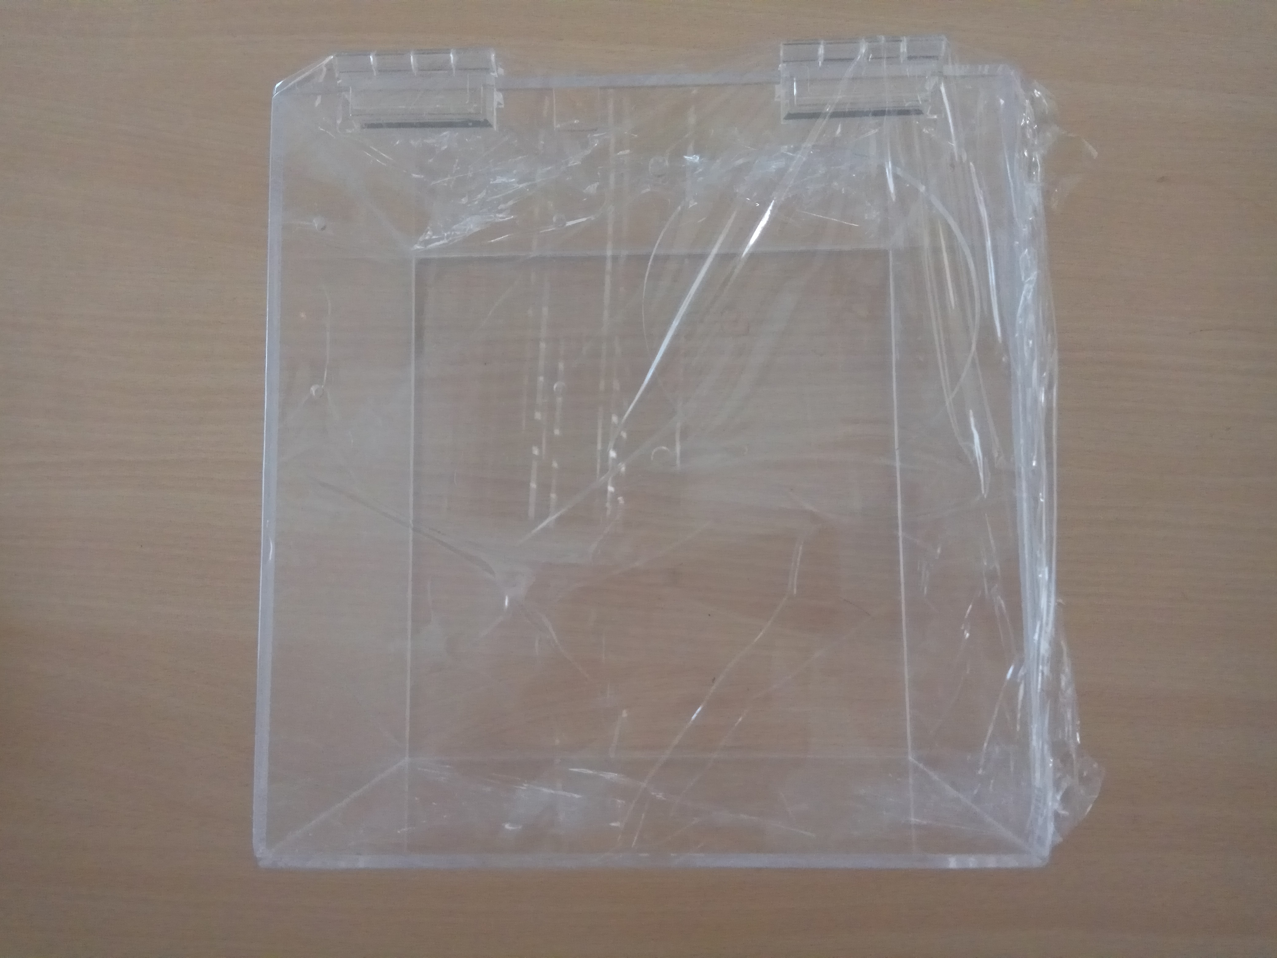
材料 ( 續 )
溫室本體

Slide 12
大綱
材料
目標一：MQTT PUB及SUB指令
NB-IoT 模組
MQTT
PUBLISH及SUBSCRIBE封包格式
建立broker
傳送PUBLISH封包
傳送SUBSCRIBE封包
目標二：組裝及控制硬體設備
原理與構造
土壤濕度感測器
光線感測器
溫濕度感測器
馬達
繼電器
電源供應模組
控制設備及顯示資訊
設備安裝
控制即顯示
目標三：MQTT雙向控制
以PUB上傳光感值
以SUB控制開關燈
雙向控制

Slide 13
目標一：MQTT PUB及SUB指令
message
message
Publisher
Broker
Subscriber
PUBLISH
Topic
message
message
Publisher
Broker
Subscriber
SUBSCRIBE
Topic

Slide 14
MQTT
MQTT (Message Queueing Telemetry Transport)
Publisher, Broker, Subscriber
Topic
CCU/CSIE/name
大小寫有分
‘/’是主題階層分隔字元
特殊字元(例如：’-’，‘*’)有特殊意義，不建議使用
Header+Topic+Payload
Port: 1883

Slide 15
MQTT(續)
message
message
Subscriber
Publisher
Broker
Topic
Subscriber
message

Slide 16
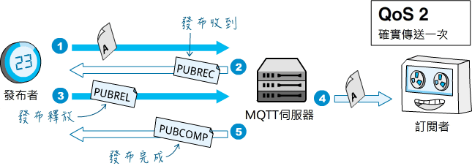
MQTT(續)
QoS = 0，at most once
QoS = 1，at least once
QoS = 2，exactly once
圖片來源：https://swf.com.tw/?p=1015

Slide 17
PUBLISH及SUBSCRIBE封包格式
CONNECT packet + PUB/SUB packet
cloud MQTT with AUTH |  |  |  |  |  |  |  |  |  |  |  |  | keep alive | 60s
 | CONN | RL | PLEN |  | M | Q | I | s | d | p | LVL | FL | KA |  | CIDLEN |  | a | s | h | e | r | ULEN |  | PWLEN
 | 10 |  | 00 | 06 | 4D | 51 | 49 | 73 | 64 | 70 | 03 | C2 | 00 | 3C | 00 | 05 | 61 | 73 | 68 | 65 | 72 | 00 | 00 | 00 | 00
CONNECT PACKET
 | CONN | RL | PLEN |  | M | Q | T | T | LVL | FL | KA |  | CIDLEN |  | a | s | h | e | r
 | 10 | 11 | 00 | 04 | 4D | 51 | 54 | 54 | 04 | 02 | 00 | 3C | 00 | 05 | 61 | 73 | 68 | 65 | 72
PUBLISH PACKET
 |  |  |  |  | topic |  |  |  | message
 | PUB | RL | TPLEN |  | h | s | n | g | t | e | s | t
 | 30 |  | 00 | 04 | 68 | 73 | 6E | 67 | 74 | 65 | 73 | 74
SUBSCRIBE PACKET
 |  |  |  |  |  |  | topic
 | SUB | RL | PKTID |  | TPLEN |  | h | s | n | g | QoS
 | 82 |  | 00 | 01 | 00 | 04 | 68 | 73 | 6E | 67 | 00
MESSAGE PACKET
 |  |  |  |  |  |  |  |  |  |  |  |  |  |  |  |  | layload
 | PUBREC | RL | 00 | TPLEN | h | s | n | g | / | l | i | g | h | t | 00 | PKTID | O | N
 | 50 | 10 | 00 | 0A | 104 | 115 | 110 | 103 | 47 | 108 | 105 | 103 | 104 | 116 | 0 | 1 | 79 | 78

Slide 18
NB-IoT模組
一人一組
SIM7000E
7 | Vin
8 | GND
12 | 5V
GND
SCL
電源供應模組
GND | DC IN/OUT
7688
7
8
12 | 5V
GND
SCL

Slide 19
建立broker
遠端連線至server
指令：ssh <user name>@IP, e.g., ssh asher@192.168.1.100
user name: ccu<student ID>, e.g., ccu609410055
Password: <student ID>, e.g., 609410055
若是使用個人網路，需先VPN至學校
學校VPN：https://it.ccu.edu.tw/network_source.php?section=7
資工VPN：https://vpn.cs.ccu.edu.tw/

Slide 20
建立broker(續)
建立MQTT及Broker
更新
sudo apt update
安裝 Mosquitto MQTT Broker
sudo apt install -y mosquitto
安裝 Mosquitto Client
sudo apt install -y mosquitto-clients
測試broker
建立 Subscriber及Subscribe
mosquitto_sub -h IP -t Topic
建立 Publisher及Publish
mosquitto_pub -h IP -t Topic -m Message
Reference: https://oranwind.org/-edge-zai-ubuntu-an-zhuang-mosquitto-mqtt-broker-part-2/

Slide 21
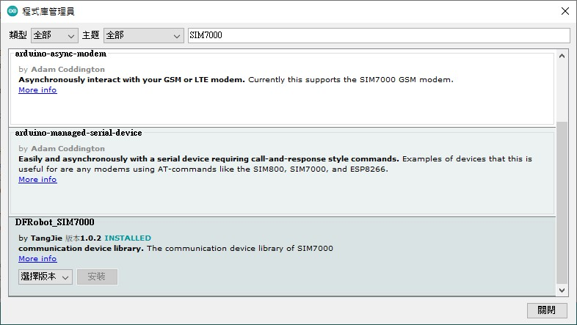
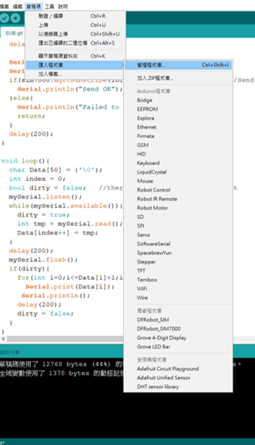
傳送PUBLISH封包
新增SIM7000 library至Arduino 函式庫
草稿碼->匯入程式庫->管理程式庫
搜尋SIM7000，找到DFRobot_SIM7000，按下安裝1.0.1版本
若有詢問是否要連同其他lib同時安裝，選擇全部安裝，或是於安裝後點選更新
修正lib中的bug及設定
至github下載lib：https://github.com/ashercy/iot.git
位置： iot/lib/DFRobot_SIM7000.cpp
位置： iot/lib/DFRobot_SIM7000.h
至Arduino library覆蓋上面的兩個檔案
位置： C:\Users\user\Documents\Arduino\libraries\DFRobot_SIM7000-master

Slide 22
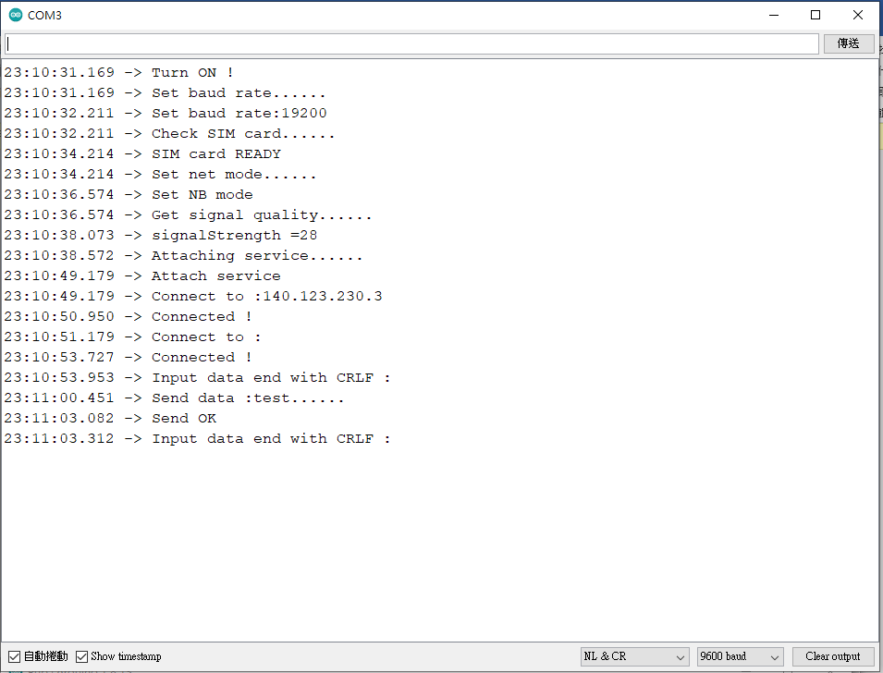
傳送PUBLISH封包(續)
至github下載範例程式：https://github.com/ashercy/iot.git
位置：iot/example/MQTT_PUB.ino
修改參數
serverIP
IOT_CLIENT: <student ID>
IOT_TOPIC: <student ID>/pub
上傳內容為學號
換行符號記得改為CRLF(NL&CR)
x.x.x.x
x.x.x.x

Slide 23
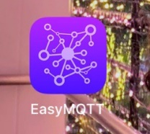
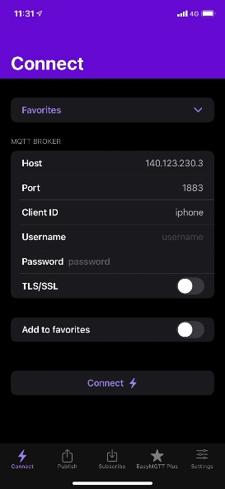
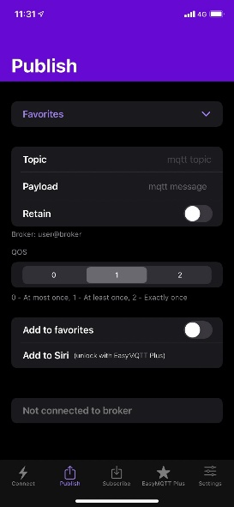
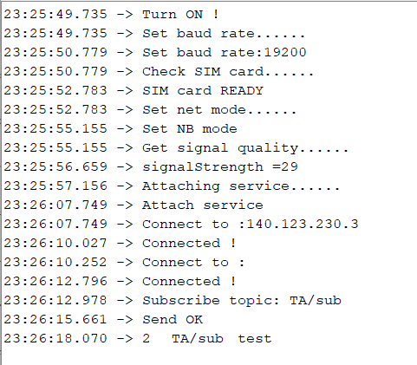
傳送SUBSCRIBE封包
x.x.x.x
IOS: https://apps.apple.com/tw/app/easymqtt/id1523099606
至github下載範例程式：https://github.com/ashercy/iot.git
位置：iot/example/MQTT_SUB.ino
修改參數
serverIP
IOT_CLIENT: <student ID>
IOT_TOPIC: <student ID>/sub
下載MQTT app，使用該應用發出PUB packet，並以模組接收，記得用QoS=1
訊息為學號
x.x.x.x
x.x.x.x

Slide 24
大綱
材料
目標一：MQTT PUB及SUB指令
NB-IoT 模組
MQTT
PUBLISH及SUBSCRIBE封包格式
建立broker
傳送PUBLISH封包
傳送SUBSCRIBE封包
目標二：組裝及控制硬體設備
原理與構造
土壤濕度感測器
光線感測器
溫濕度感測器
馬達
繼電器
電源供應模組
控制設備及顯示資訊
設備安裝
控制及顯示
目標三：MQTT雙向控制
以PUB上傳光感值
以SUB控制開關燈
雙向控制

Slide 25
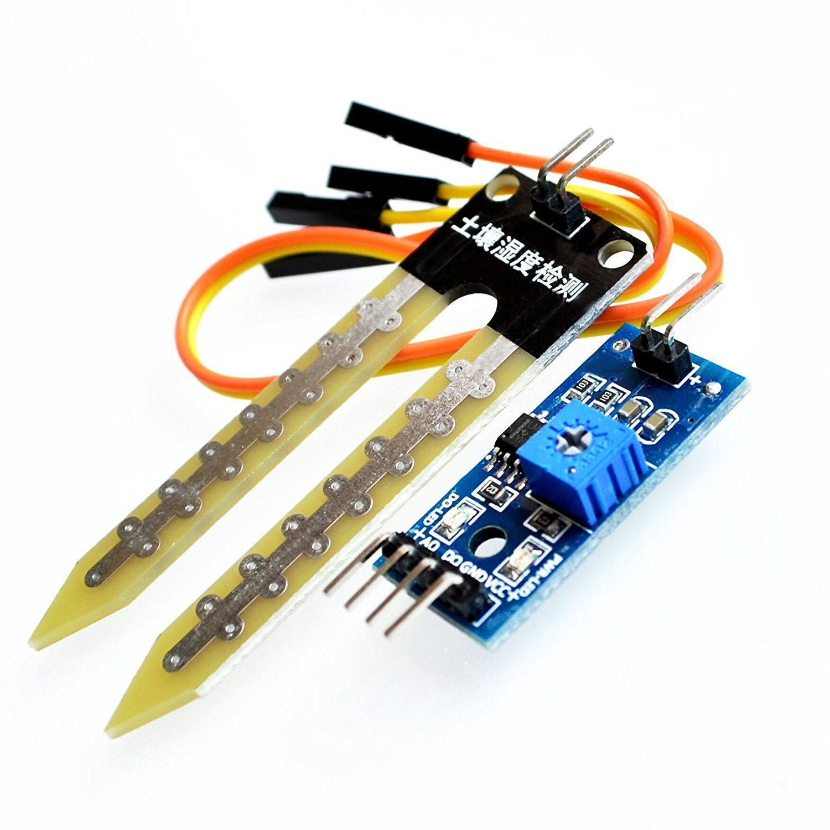
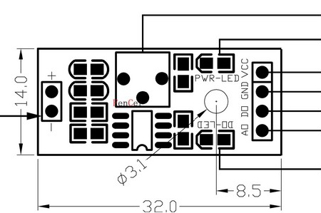
原理與構造 - 土壤濕度感測器
比較器 LM393
工作電壓 3.3V-5V

Slide 26
原理與構造 - 光線感測器
The resistance of photo-resistor decreases when the intensity of light increases
A dual Op-Amp chip LM358 on board produces voltage corresponding to intensity of light(i.e. based on resistance value)
The output signal is analog value, the brighter the light is, the larger the value.
Operating voltage | 3~5V
Operating current | 0.5~3 mA
Response time | 20-30 milliseconds
Peak Wavelength | 540 nm
Notes:
當光強度增加時，光敏電阻的電阻減小 板上的雙運放芯片LM358產生對應於光強度的電壓（即基於電阻值） 輸出信號為模擬值，光線越亮，該值越大。

Slide 27
原理與構造 - 溫濕度感測器
VCC | 3.3 | – | 6 | V
支持測量電流 | 1 | – | 1.5 | mA
待機電流 | 40 | – | 50 | uA
測量範圍 (濕度) | 5% | – | 99% | RH
測量範圍 (溫度) | -40 | – | 80 | °C
精度 (濕度) | – | – | ±2% | RH
精度 (溫度) | – | – | ±0.5 | °C
解析度 (濕度) | – | – | 0.1% | RH
解析度 (溫度) | – | – | 0.1 | °C
再現性 (濕度) | – | – | ±0.3% | RH
再現性 (溫度) | – | – | ±0.2 | °C
長期穩定性 | – | – | ±0.5% | RH/year
訊號採集週期 | – | 2 | – | S
反應時間1 / e（63％） | 6 | – | 20 | S

Slide 28
原理與構造 - 馬達

Slide 29
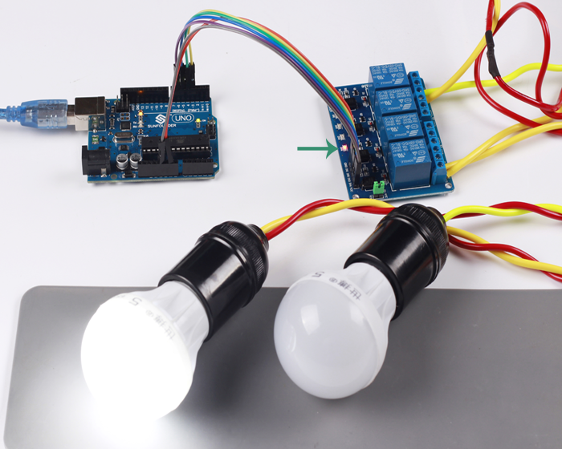
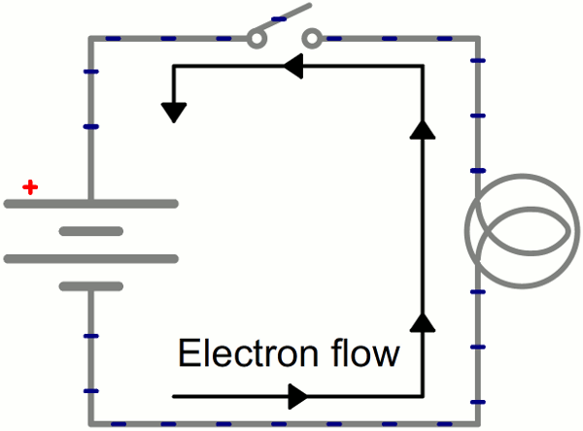
原理與構造 - 繼電器 ( Relay ) 原理
讓小電力可以驅動大電力，並作為開關使用
4553 GPIO
Notes:
而繼電器做的事情，就是把我們輸入的訊號當作開關的依據（比如說，當我給高電位的時候，讓電路關閉，燈泡就會亮）
這樣我們就可以用程式來控制開關，而不是用手切換

Slide 30
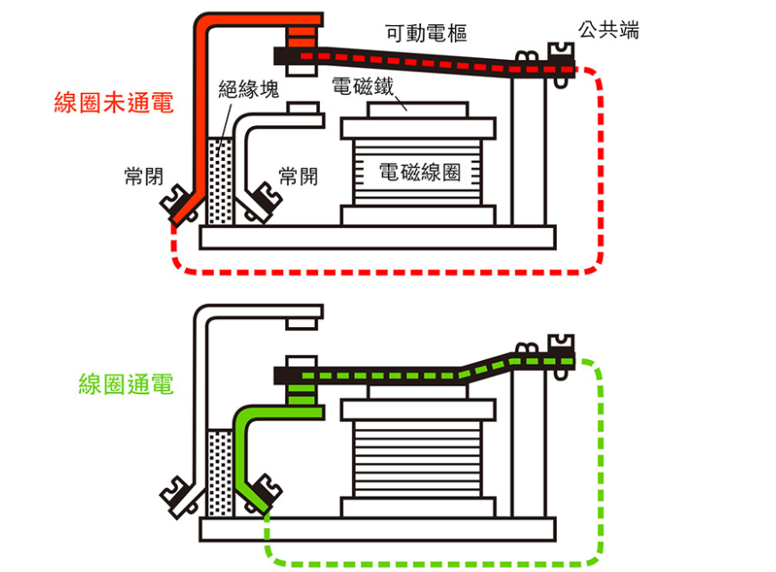
原理與構造 - 繼電器 ( Relay ) 構造 (續)
繼電器構造 ( 參考用 )

Slide 31
原理與構造 - 繼電器 ( Relay ) 構造 (續)
主要構造有 NO、NC、COM、Input
COM : 公共端
NO : 常開，平時為斷路，繼電器開啟時與 COM 相接
NC : 常閉，平時與 COM 為通路，繼電器開啟時斷路
Input : 控制開關
可為高電位或低電位觸發
本次提供的繼電器為低電位觸發

Slide 32
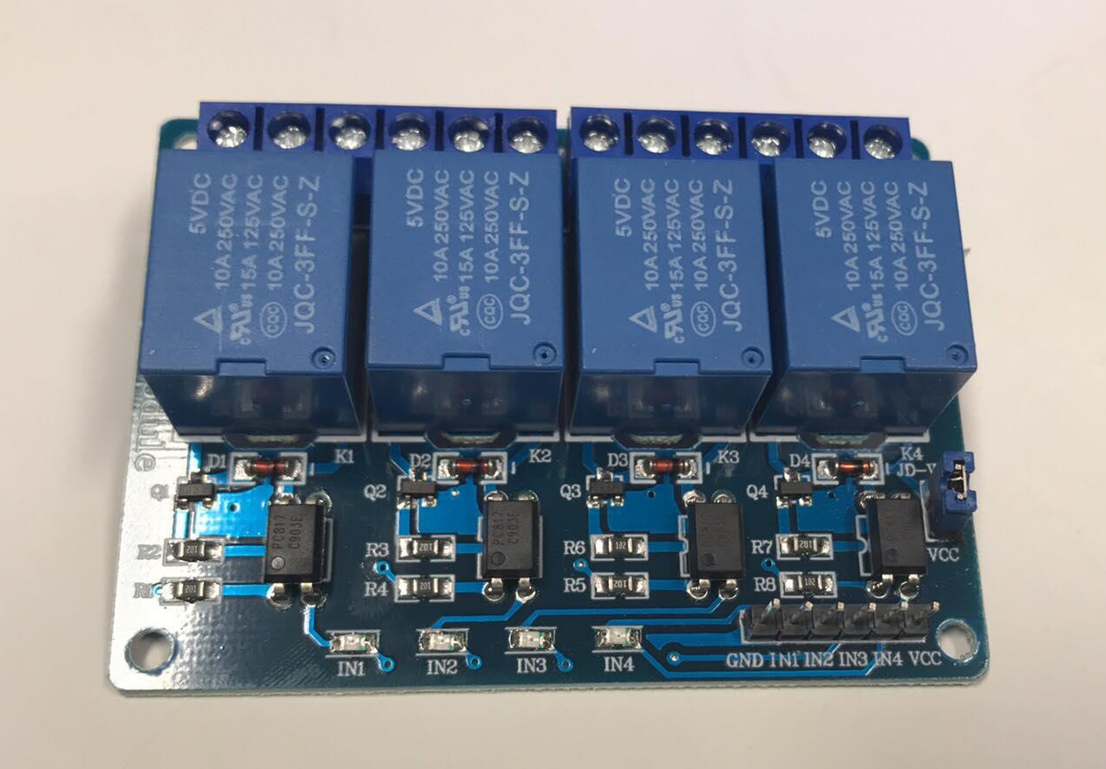
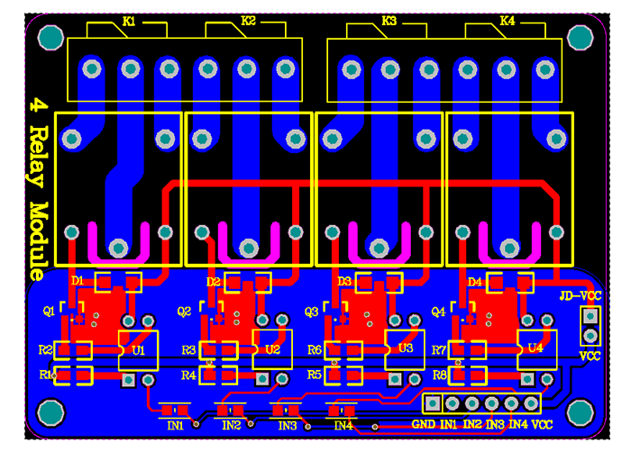
原理與構造 - 繼電器 ( Relay ) 構造 (續)
Normally Closed ( NC )
VCC 為系統電源
Common ( COM )
JD_VCC 為繼電器電源
Normally Open ( NO )
GND
Input
VCC
Notes:
因為它是低電位觸發，所以如果要測試繼電器有沒有故障 只需要把任一資料線(IN1~IN4)去觸碰一下4533的GND即可 應該會亮LED燈(IN1~IN4)及觸發該資料線(IN1~IN4)的設備 如果有動作有亮，就表示繼電器正常運作

Slide 33
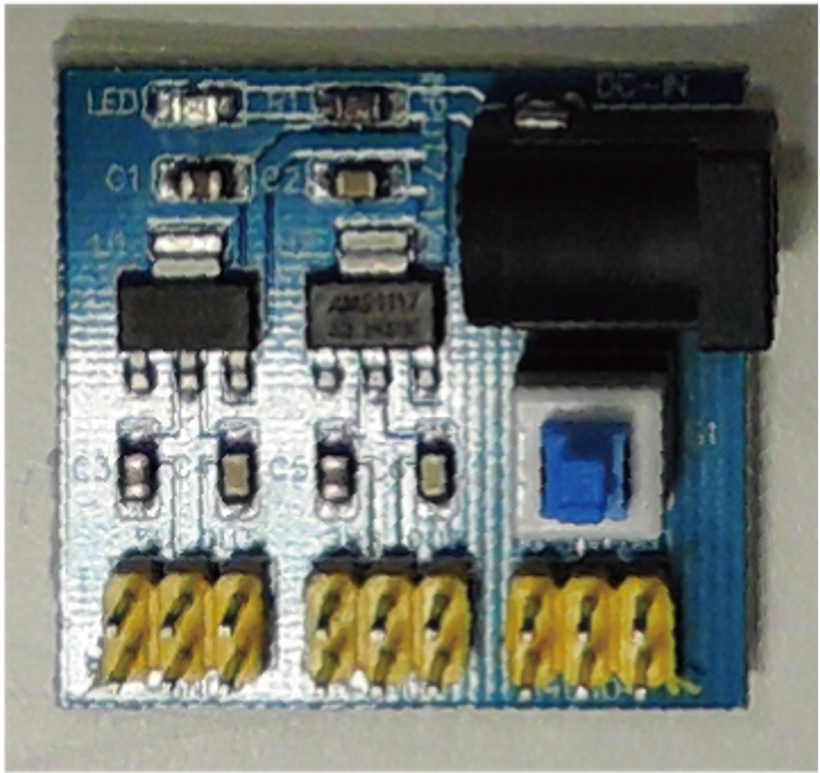
原理與構造 - 電源供應模組 ( PDM )
電源供應器
供土壤濕度、光線
及溫濕度感測器
3V3
電源開關
5V
12V
供 4553、繼電器及馬達
供 LED 燈條跟風扇
GND
GND
GND
供土壤濕度、光線及溫濕度感測器

Slide 34
控制設備及顯示資訊 - 設備安裝
設備及其電源強度
注意：電源供應模組有兩個版本，3.3V及5V位置相反
名稱 | 電源
土壤濕度感測器 | 3.3V
光線感測器
溫濕度感測器
LED Bar
繼電器 | 5V
馬達
LED燈條 | 12V
風扇

Slide 35
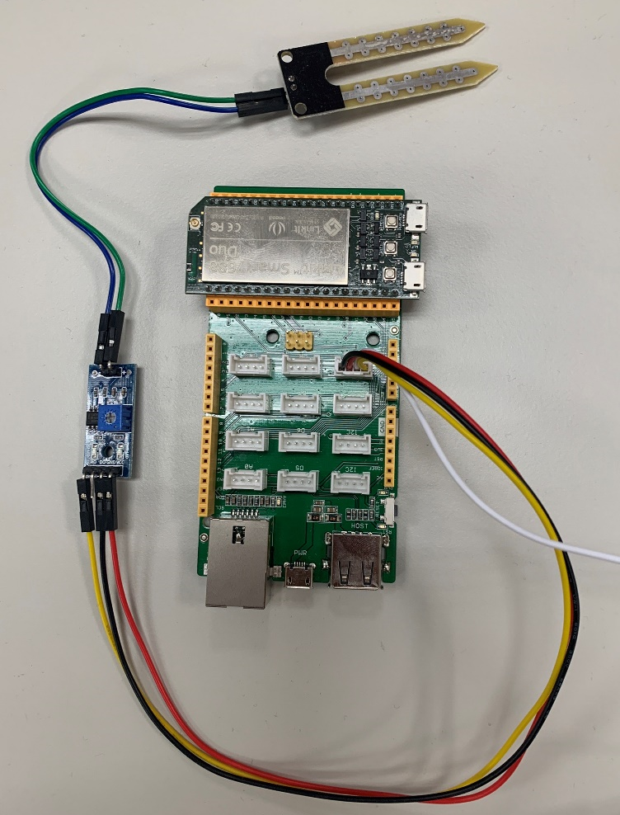
控制設備及顯示資訊 - 設備安裝(續)
sensor
土壤濕度感測器
7688
 | D9
 | - | +
AO | DO | GND | VCC

Slide 36
控制設備及顯示資訊 - 設備安裝(續)
光線感測器
7688
A0
sensor

Slide 37
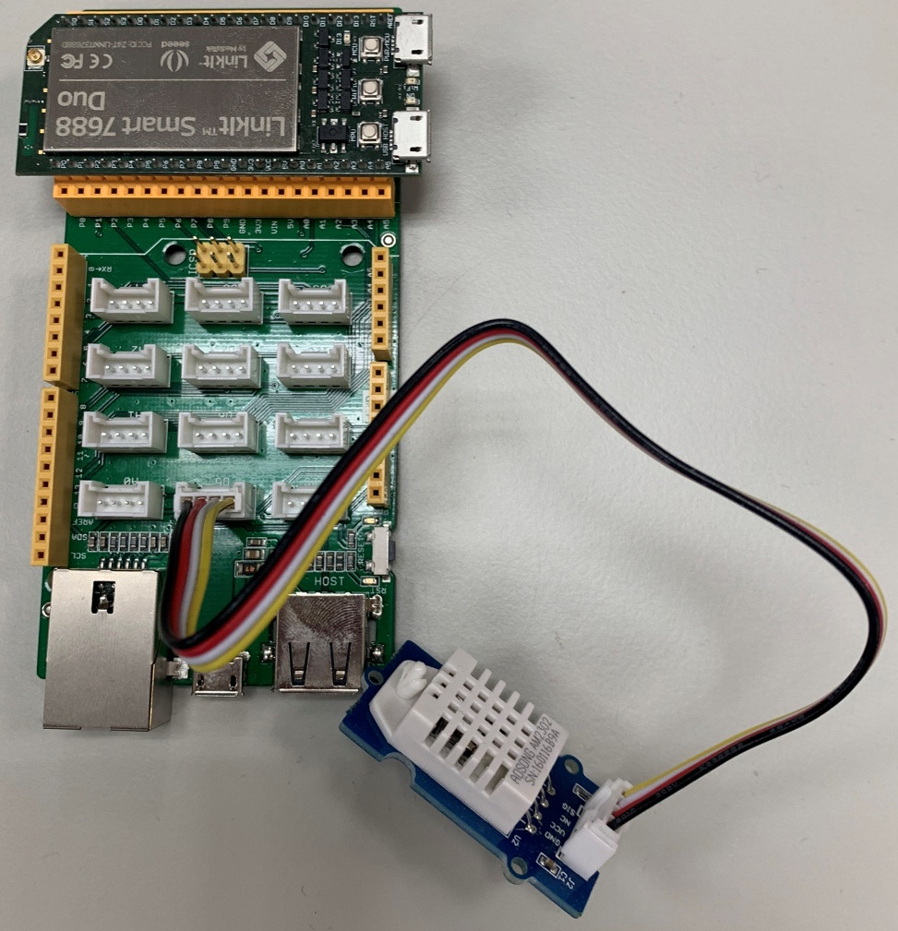
控制設備及顯示資訊 - 設備安裝(續)
溫濕度感測器
7688
D5
sensor

Slide 38
控制設備及顯示資訊 - 設備安裝(續)
LED Bar
7688
D6
sensor

Slide 39
控制設備及顯示資訊 - 設備安裝(續)
電源供應模組
GND | 5V OUT
繼電器
繼電器
GND
VCC

Slide 40
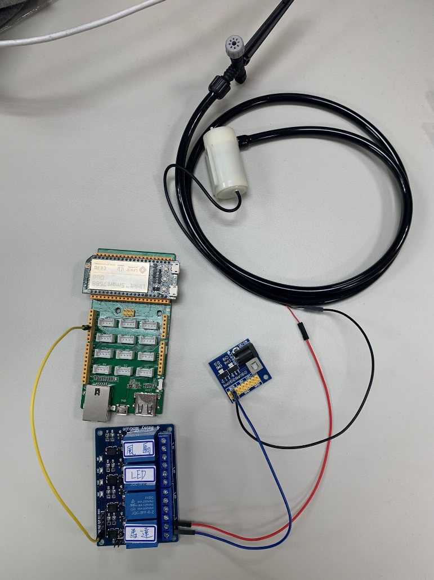
控制設備及顯示資訊 - 設備安裝(續)
電源供應模組
GND | 5V OUT
馬達
7688
4
馬達
VCC
GND
繼電器
 | K4常閉
IN4 | K4公共端
 | K4常開

Slide 41
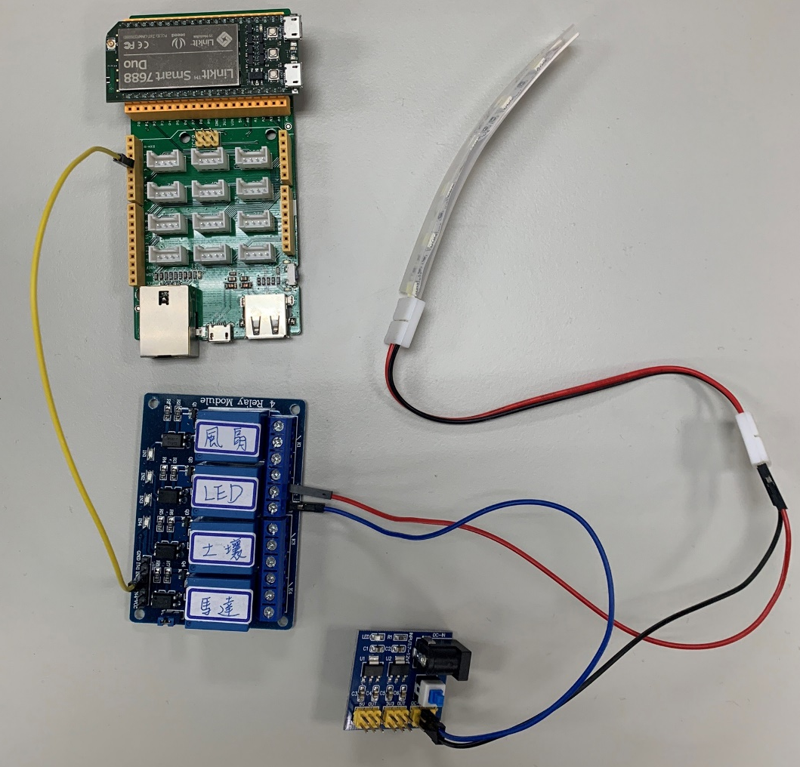
控制設備及顯示資訊 - 設備安裝(續)
電源供應模組
GND | DC IN/OUT
LED燈條
7688
3
LED
VCC
GND
繼電器
 | K2常閉
 | K2公共端
 | K2常開
IN2

Slide 42
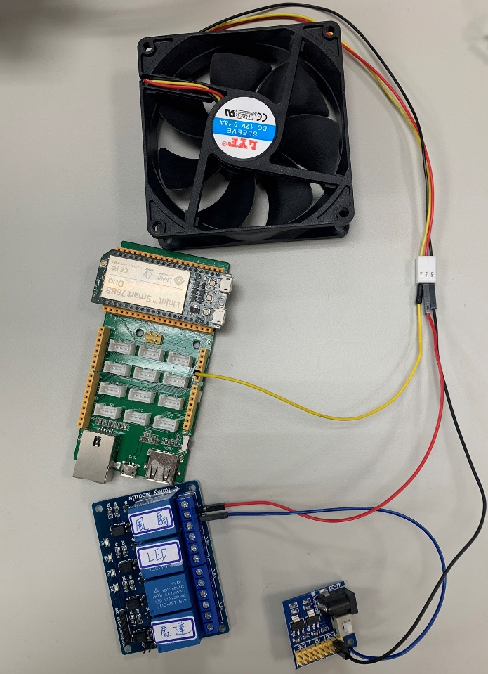
控制設備及顯示資訊 - 設備安裝(續)
電源供應模組
GND | DC IN/OUT
風扇
7688
2
 | A1
風扇
VCC
GND
DATA
繼電器
 | K1常閉
 | K1公共端
 | K1常開
IN1

Slide 43
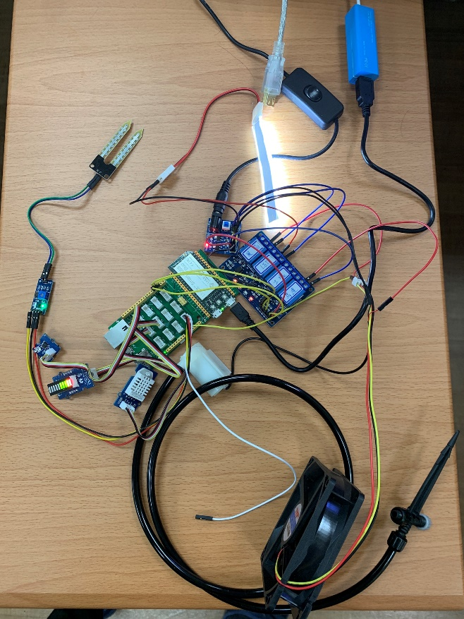
控制設備及顯示資訊 - 設備安裝(續)
電源供應模組
GND | 5V
GND | 5V
GND | DC IN/OUT
GND | DC IN/OUT
組合
土壤 感測器
7688
2 | D9
3
4 | A1
 | D6
A0 | D5
風扇
VCC
GND
DATA
LED燈條
VCC
GND
LED Bar
繼電器
 | K1常閉
 | K1公共端
 | K1常開
 | K2常閉
 | K2公共端
GND | K2常開
IN1
IN2
IN3 | K4常閉
IN4 | K4公共端
VCC | K4常開
光線感應器
溫溼度感應器
馬達
VCC
GND

Slide 44
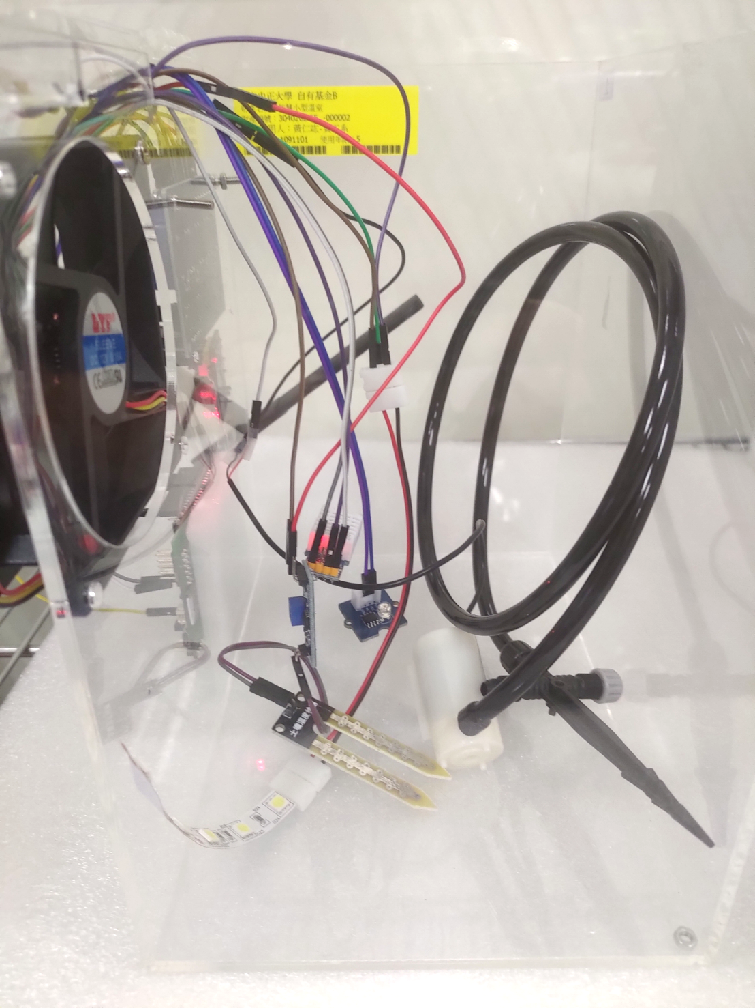
控制設備及顯示資訊 - 設備安裝(續)
放入箱子

Slide 45
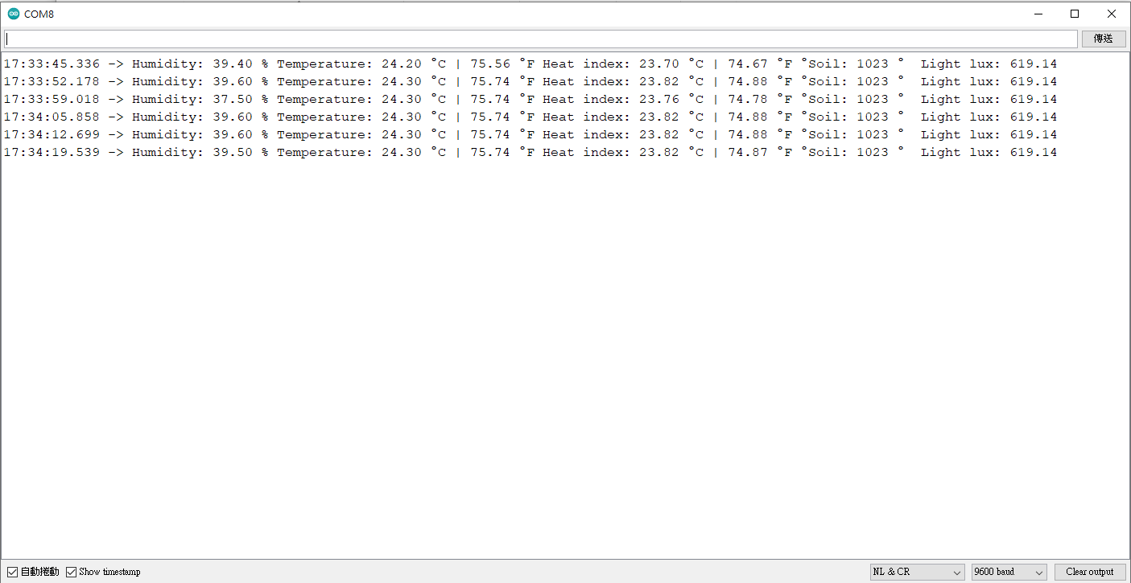
控制設備及顯示資訊 - 控制及顯示
四人一組
至github下載範例程式：https://github.com/ashercy/iot.git
位置：iot/example/Smart_Greenhouse.ino

Slide 46
大綱
材料
目標一：MQTT PUB及SUB指令
NB-IoT 模組
MQTT
PUBLISH及SUBSCRIBE封包格式
建立broker
傳送PUBLISH封包
傳送SUBSCRIBE封包
目標二：組裝及控制硬體設備
原理與構造
土壤濕度感測器
光線感測器
溫濕度感測器
馬達
繼電器
電源供應模組
控制設備及顯示資訊
設備安裝
控制及顯示
目標三：MQTT雙向控制
以PUB上傳光感值
以SUB控制開關燈
雙向控制

Slide 47
目標三：MQTT雙向控制
Broker
Topic
message
message
Publisher
Subscriber
data
control
sensor
sensor

Slide 48
以PUB上傳光感值
7688+SIM7000E+light sensor
SIM7000E
7 | Vin
8 | GND
12 | 5V
GND
SCL
電源供應模組
GND | DC IN/OUT
7688
7
8
12 | 5V
Sensor(A0)
GND
SCL

Slide 49
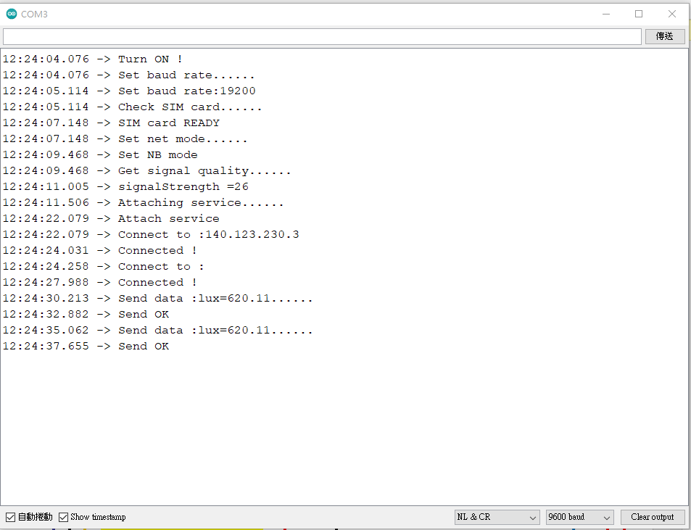
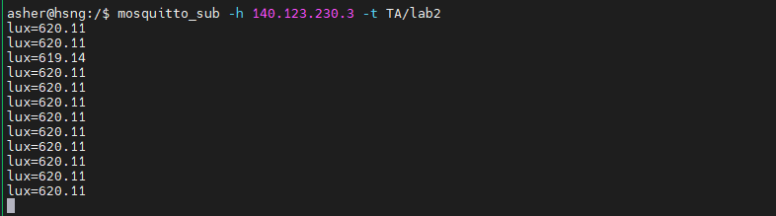
以PUB上傳光感值(續)
四人一組
至github下載範例程式：https://github.com/ashercy/iot.git
位置：iot/example/Pub_Sensor.ino
修改參數
serverIP
IOT_CLIENT: <student ID>
IOT_TOPIC: <represent student ID>/lab2
x.x.x.x
x.x.x.x

Slide 50
以SUB控制開關燈
SIM7000E
7 | Vin
8 | GND
12 | 5V
GND
SCL
電源供應模組
GND | 5V OUT
GND | DC IN/OUT
GND | DC IN/OUT
7688+SIM7000E+LED light
7688
3
7
8
12 | 5V
GND
SCL
LED
VCC
GND
繼電器
 | K2常閉
 | K2公共端
GND | K2常開
IN1
IN2
IN3
IN4
VCC

Slide 51
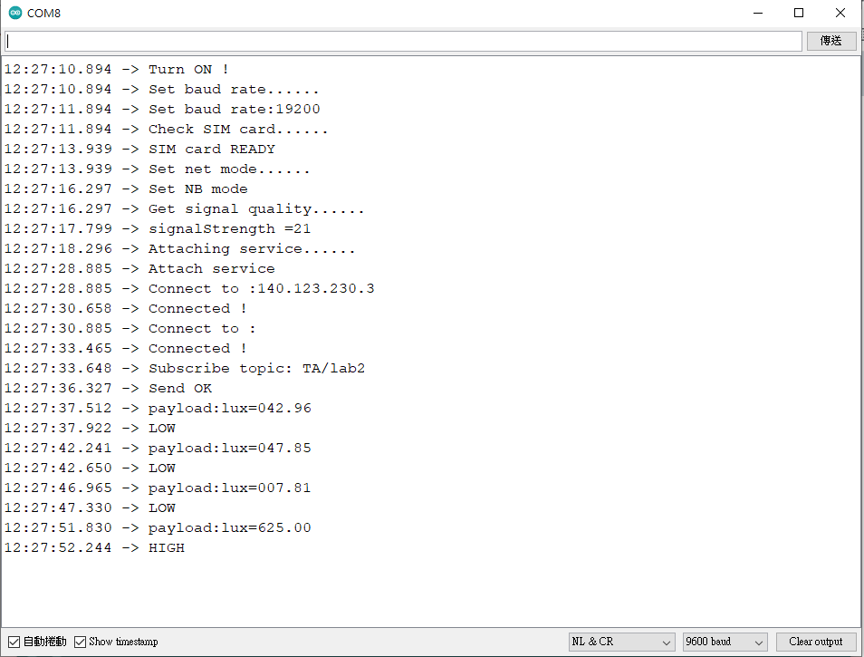
以SUB控制開關燈(續)
四人一組
至github下載範例程式：https://github.com/ashercy/iot.git
位置：iot/example/Sub_LED.ino
修改參數
serverIP
IOT_CLIENT: <student ID>
IOT_TOPIC: <represent student ID>/lab2
x.x.x.x

Slide 52
MQTT雙向控制
四人一組
建議PUB先連上後，在讓SUB連上

Slide 53
常見bug
無法上傳檔案
至裝置管理員看是否COM port寫錯，或是裝置未選擇LintIt 7688
SIM 7000E: Fail to set baud rate
SIM7000E電源重新開關
繼電器不會動
電源供應器的開關要記得按下去，按下後會亮紅燈
一台SIM7000E連上後，讓另一台已經連上的模組斷線
Client ID要設定不同，避免自己干擾自己

